Slide 1
利用文本分析建立保險推薦模型
李映彤

Slide 2
Table of contents
01
04
介紹
模型評估
02
05
數據分析與預處理
結合GPT
03
06
模型選擇
結論與展望

Slide 3
01
介紹

Slide 4
保險推薦模型
1
各項保險業務
應用場域
4
保險諮詢服務
2
個人保險
5
客製化保險方案
3
群體保險
6
保單報價

Slide 5
預期成效
個性化推薦
業務流程優化
提供客戶個性化的保險建議，根據其需求、風險偏好和生活狀況等等個人資料，增加保險產品的轉換率。
簡化保險選擇流程，提高業務效率，節省客戶和公司的時間成本。
客戶體驗提升
準確預測風險
通過提供更準確且即時的保險建議，增強客戶與公司之間的關係，提升客戶體驗，增加客戶滿意度及黏著度。
準確預測客戶的風險，降低不良選擇和理賠風險，減少公司賠償成本，提高業務的長期穩定性。

Slide 6
02
數據分析與預處理

Slide 7
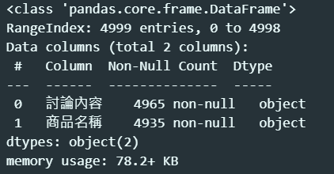
資料預處理
變數選擇：
因為只欲針對文本進行險種的分類，暫時只保留討論內容和商品名稱
處理缺失值：
由於缺失值佔總體資料比例低，因此選擇直接刪除缺失值

Slide 8
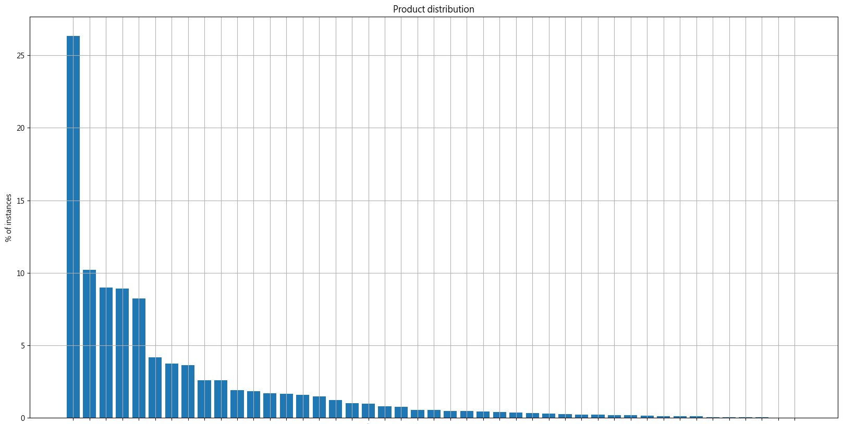
資料預處理
過取樣及欠取樣：
透過資料分析可以看出各分類分布及極度不均勻，因此採取Random Oversampling以及TomekLinks Undersampling來平衡不均勻的資料

Slide 9
特徵工程
文本斷詞：
利用Jieba套件對討論內容進行辭彙精準切割
文本特徵化：
將經過斷詞的文本轉譯成電腦看得懂的值，並利用TF-IDF判斷詞彙的重要性

Slide 10
03
模型選擇

Slide 11
選擇機器學習模型
模型描述 | 模型描述
Decision Tree | 將整個資料集依據某個特徵分為數個子資料集，再從子資料集依據某個特徵，分為更小的資料集，直到子資料集都是同一個類別的資料
Random Forest | 取部分特徵與部分資料產生決策樹，每重複此步驟，會再產生一顆決策樹，最後再進行多數決投票產生最終結果
XGBoost | 通過集成多個弱學習器（通常是決策樹）以提升性能，使用梯度提升策略，將新的模型添加到集成中，以修正之前模型的錯誤

Slide 12
04
模型評估

Slide 13
模型評估指標
評估指標描述 | 模型描述
準確度 （Accuracy） | 正確預測的樣本比例
精確度 （Precision） | 真正例占所有被模型預測為正例的比例
召回率 （Recall） | 真正例占所有實際正例的比例
F1分數 (F1-score) | 精確度和召回率的調和平均值

Slide 14
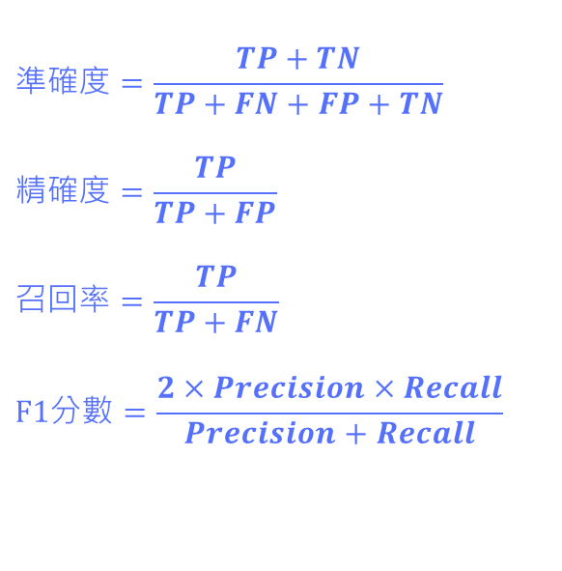
模型評估指標
$$準確度=\frac{TP+TN}{TP+FN+FP+TN}$$
$$精確度=\frac{TP}{TP+FP}$$
$$召回率=\frac{TP}{TP+FN}$$
$$F1分數=\frac{2×Precision×Recall}{Precision+Recall}$$
 | Actual Positive | Actual Negative
Predict Positive | True Positive (TP) | False Positive (FP)
Predict Negative | False Negative (TN) | True Negative (TN)

Slide 15
各模型評估
 | Accuracy | Precision | Recall | F1-score
Decision Tree | 0.38 | 0.38 | 0.38 | 0.38
Random Forest | 0.49 | 0.48 | 0.49 | 0.46
XGBoost | 0.31 | 0.29 | 0.32 | 0.29
三個模型中可以發現使用Random Forest的效果最佳

Slide 16
05
結合GPT

Slide 17
GPT (Generative Pre-trained Transformer)是一種應用於自然語言處理的人工神經網路，利用深度學習的原理生成準確的輸出句子。 GPT 的主要目標在於建立類似於人類對話的系統，使電腦能夠以自然語言與人類進行交互。通過在包含數十萬到數百萬個示例的大型數據集中進行訓練，GPT 能夠學習單詞和短語之間的複雜關係，無需開發人員明確的程式設計指令。 由於其強大的功能，近年來 GPT 在許多需要實現人與機器之間自然對話的行業中變得越來越受歡迎。特別是在客戶服務自動化領域，GPT 的應用使公司能夠提供更優質的使用者體驗。
GPT

Slide 18
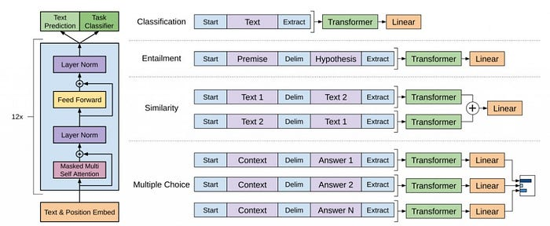
GPT 的特點為：只使用了Transformer解碼器的部分，沒有使用編碼器-解碼器的結構
GPT

Slide 19
選擇預先訓練好的 GPT 模型 使用已經在龐大數據集上訓練好的 GPT 模型，例如從 Hugging Face Transformers 庫中選擇。 微調（Fine-tuning） 使用相對較小的訓練集(如論壇問答)對 GPT 模型進行微調，以適應特定的任務或領域。這有助於模型更好地理解你的特定文本數據。 設定任務目標 定義希望 GPT 模型完成的任務，例如生成保險相關的文本、回答用戶問題等。
GPT應用於保險推薦模型

Slide 20
進行微調 使用微調數據集對 GPT 模型進行微調，並監控性能以確保模型符合你的預期。 評估性能 測試模型在預定任務上的性能，根據需要進行進一步的微調。 應用到保險推薦系統 將微調後的 GPT 模型集成到保險推薦系統中，以增強對話理解和生成相應的保險建議。
GPT應用於保險推薦模型

Slide 21
06
結論與展望

Slide 22
未來可行發展
大型語言模型
預處理改善
可以運用大型語言模型或神經網絡來做出更好的預測
細緻化預處理的過程，例如增加停用詞或是利用word2Vec來加入文本前後文關係
加入更多變數
嵌入GPT
加入除了文本以外的變數來針對客戶特徵做出更符合需求的保險推薦
將GPT的生成能力應用於保險推薦問題
模型超參數調整
針對各個模型微調以得到最佳化模型

Slide 23
Thanks

